Slide 1

35-4
These materials are by the Kongki Ka Project and are made available to you under the terms of the Creative Commons Attribution ShareAlike license 4.0.
You have permission to share and redistribute these materials in any format and to make reasonable revisions and adaptations of this translation, provided that:
You include the above licence and source information.
If you redistribute these materials or create derivatives, you must distribute your contributions under the same license as the original.
Nepali text is from Nepali Holy Bible: Easy-to-Read Version
All rights reserved.
© 2004 Bible League International

Slide 2
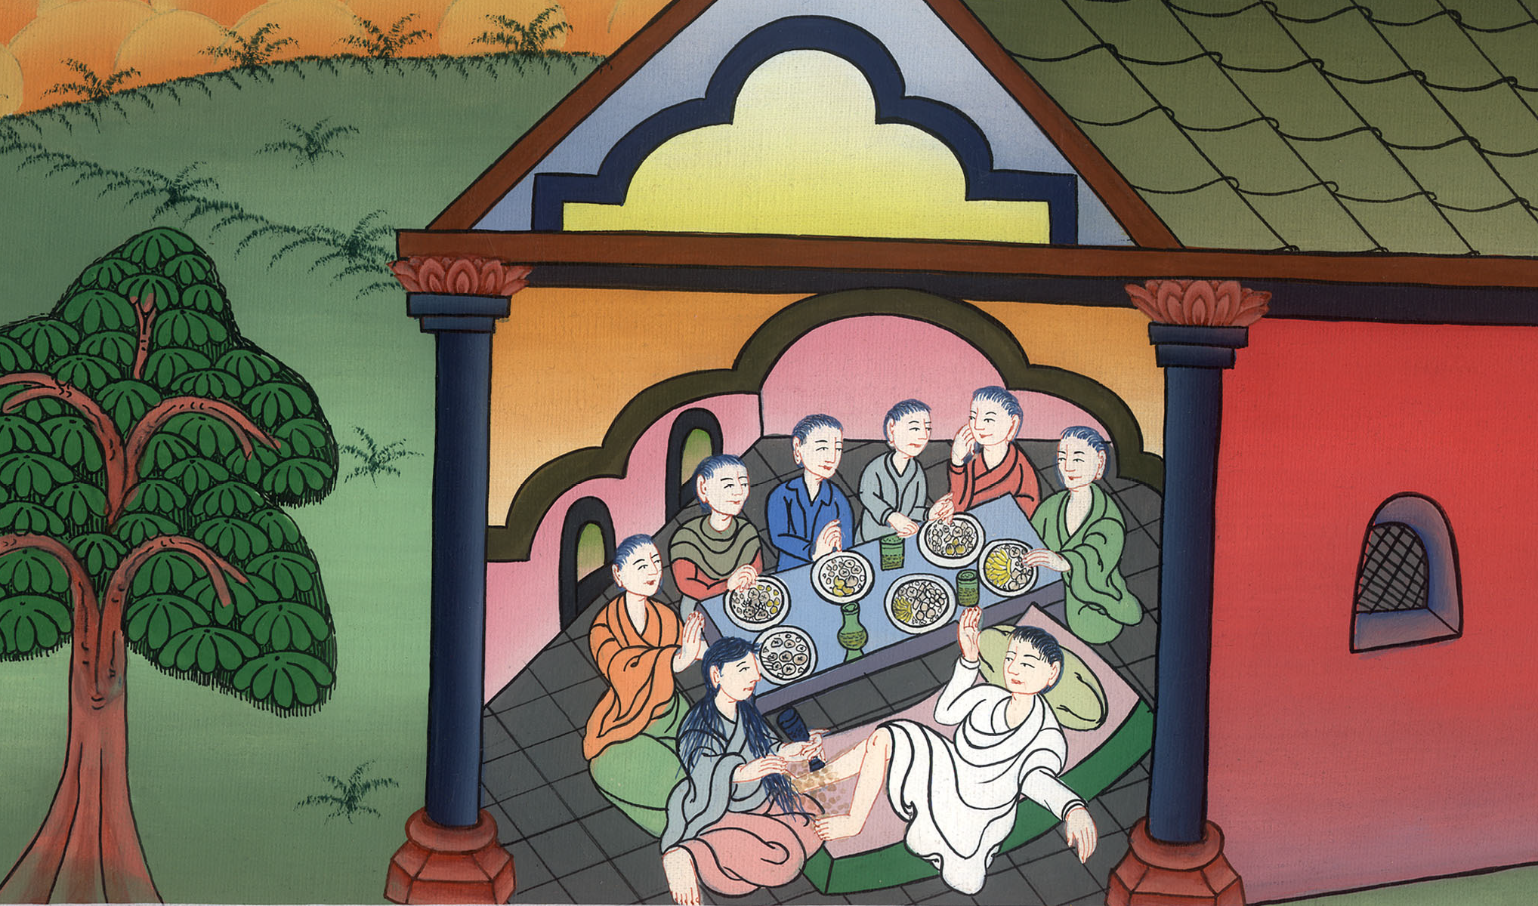
पापी स्‍त्रीलाई क्षमा
धोए - लूका 7:36-50
This work is licensed under a Creative Commons Attribution-ShareAlike 4.0 International License

Slide 3
पापी स्‍त्रीलाई क्षमा
धोए - लूका 7:36-50

Slide 4
पापी स्‍त्रीलाई क्षमा
धोए - लूका 7:36-50
This work is licensed under a Creative Commons Attribution-ShareAlike 4.0 International License

Slide 5
लूका 7:36 फरिसीहरूमध्ये एकले येशू संगै बसेर खानु निम्त्याए। उनी फरिसीको घरष्ठ्वमा गए अनि खानु बसे।

Slide 6
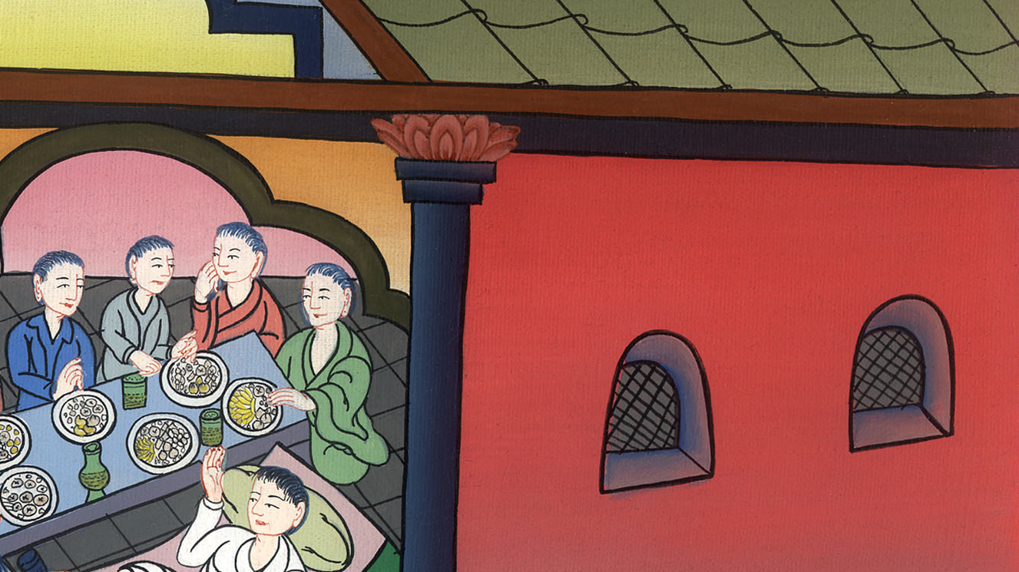
लूका 7:36

Slide 7
37 त्यो शहरमा एउटी पापी स्त्री थिई। त्यसले येशूलाई फरिसीको घरमा खाना खाएको थाहा पाई। त्यसले एउटा सिंगमरमरको भाडामा केही सुगन्धितबस्तु लिएर आई।

Slide 8
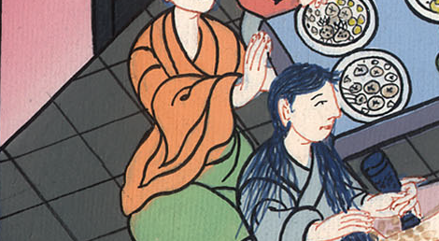
लूका 7:37

Slide 9
38 त्यो येशूको पछि चरण छेउमा रुँदैं उभिइ। त्यसले आफ्नो आँसुले येशूको चरण भिजाउनु थाली। त्यसले चरणमा म्वाँई खाई अनि सुगन्धित खनाइदिई।

Slide 10
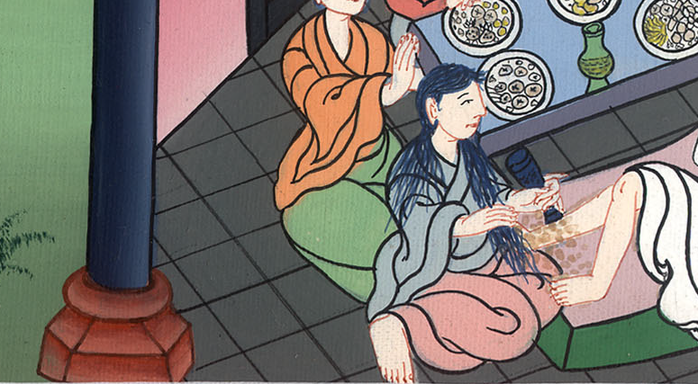
लूका 7:38

Slide 11
39 त्यो फरिसी जसले पनि यी सब देखे। उसले मनमनै सोचे, “यदि यो मानिस अगमवक्ता हुँदो हो, उसले जान्ने थियो कि त्यो स्त्री जसले उसको पाऊ छुइरहेकी छे ऊ को हो अनि कुन स्तरकी हो? किनभने त्यो पापीनी हो।”

Slide 12
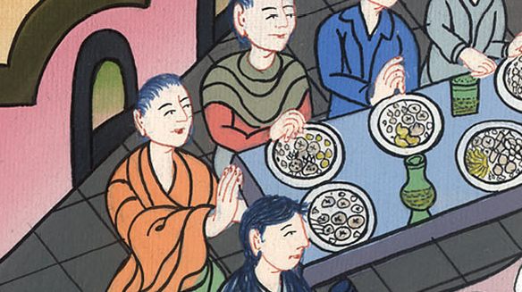
लूका 7:39

Slide 13
40 येशूले फरिसीलाई भन्नुभयो, “शिमोन, तिमीलाई मैले केही भन्नु छ।”शिमोनले भने, “तपाईंले मलाई के भन्नु चाहनुहुन्छ? गुरूज्यू!”

Slide 14
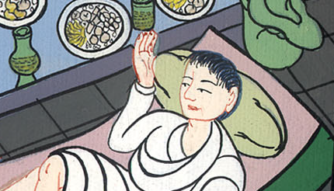
लूका 7:40

Slide 15
41 येशूले भन्नुभयो, “त्यहाँ दुईजना मानिस थिए। दुवैले एउटै साहुकार ऋण लिएका थिए। तिनीहरू मध्ये एकजनाले 500 चाँदीको सिक्का लिएका थिए। अर्काले 50 चाँदीको सिक्का लिएका थिए।

Slide 16
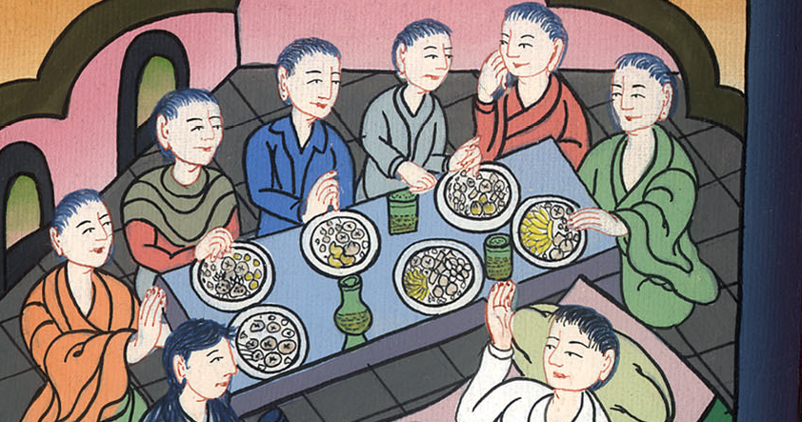
लूका 7:41

Slide 17
42 तिनीहरूकोमा त्यत्ति पैसा थिएन, यसले गर्दा तिनीहरू ती दुवैले ऋण चुक्ता गर्न सकेनन्। तर साहूकारले ती दुवैको ऋण मोचन गरिदियो। ती दुइजनाहरूमध्ये कसले त्यो साहुकारलाई धेरै माया गर्थ्यो होला?”

Slide 18
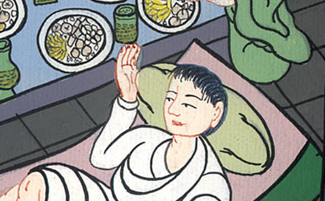
लूका 7:42

Slide 19
43 शिमोनले भन्यो, “ मेरो विचारमा जसले धेरै ऋण लगेको थियो त्यसलै उहाँलाई धेरै माया गर्थ्यो होला।”येशूले शिमोनलाई भन्नुभयो, “तिम्रो कुरा ठीक हो।”

Slide 20
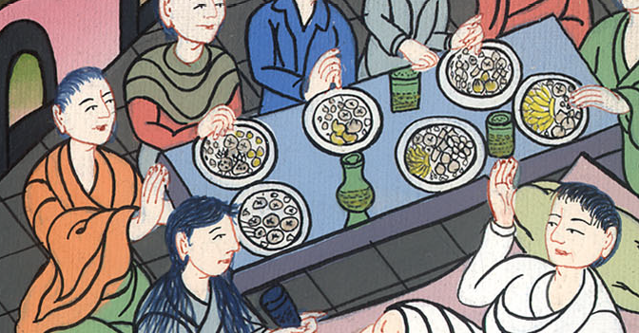
लूका 7:43

Slide 21
44 त्यसपछि उहाँले त्यस स्त्रीलाई हेरेर शिमोनलाई भन्नु भयो, “तिमिले यो स्त्रीलाई देख्यौ? जब म तिम्रो घरमा आएँ, तिमीले मेरो खुट्टा धुन पानी दिएनौ। तर त्यसले मेरो खुट्टाहरू त्यसको आँसुले धोइ दिई अनि केश राशिले पुछिदिई।

Slide 22
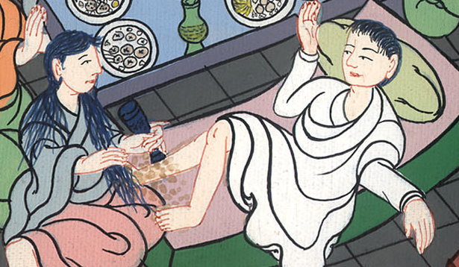
लूका 7:44

Slide 23
45 तिमीले मलाई म्वाँई खाएनौ, तर उसले पुछिदिई। 46 तिमीले मेरो टाउकोमा तेल घसिदिएनौ, तर उसले मेरो चरणमा सुगन्ध दलिदिई।

Slide 24
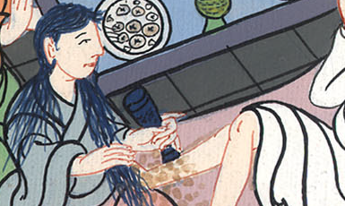
लूका 7:45,46

Slide 25
47 यसकारण म तिमीलाई भन्दछु कि उसको धेरै पापाहरू क्षमा भयो। यति स्पष्ट छ कि उसले धेरै माया देखाई। जसलाई कम्ति पाप क्षमा गरिन्छ उसले कम्ती माया पोखाँउछ।” 48 त्यसपछि येशूले स्त्रीलाई भन्नु भयो, “तिम्रो पापहरू क्षमा भएको छ।”

Slide 26
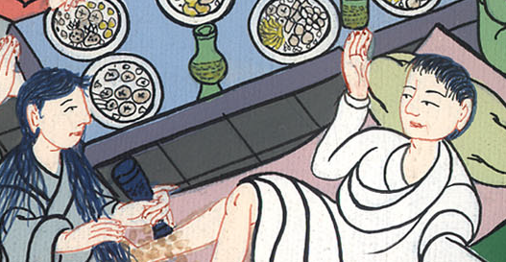
लूका 7:47,48

Slide 27
49 खान बसेकाहरूले आपसमा भन्न लागे, “यस मानिसले आफैलाई को हो भनी ठान्छन? पापबाट पनि क्षमा गर्ने मानिस, यो को हो?”

Slide 28
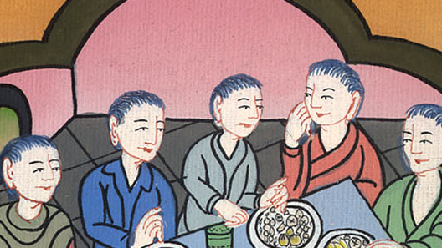
लूका 7:49

Slide 29
50 येशूले त्यस स्त्रीलाई भन्नुभयो, “तिम्रो विश्वासले तिमीलाई रक्षा गरयो। अब तिमी शान्तिसाथ जाऊ।”

Slide 30
लूका 7:50

